Slide 1


EL CONSEJO DE SALUBRIDAD GENERAL
De cara a la Cuarta Transformación
Dr. José Ignacio Santos Preciado
Secretario del Consejo
13 de Febrero 2019

Slide 2
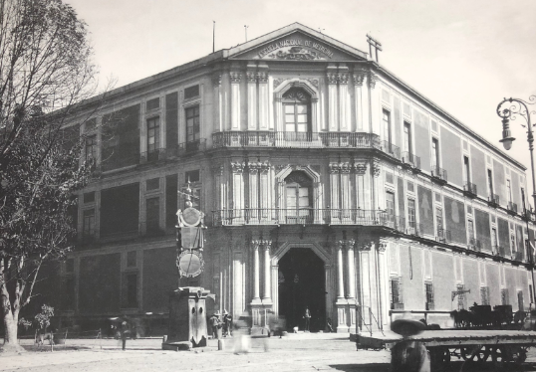
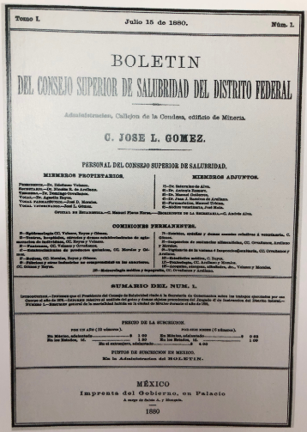



Introducción
El Consejo de Salubridad General es la institución que históricamente se ha encargado de la regulación de la salud pública de nuestro país; con sus 102 años de existencia, el Consejo es hoy por excelencia el órgano técnico-consultivo, ejecutivo y normativo en materia de salubridad general.

Slide 3


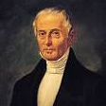
Historia de México
Historia
1°T
México Colonial
(1521-1810)
Independencia
(1810-1821)
Gómez Farías
1833
1810
1821
1628
1831
1840
Real Tribunal del Protomedicato
1628-1831
Junta denominada
Facultad Médica del Distrito Federal
1831-1833
Establecimiento de Ciencias Médicas
1833-1840
Integrado por un protomedicato y 3 examinadores nombrados por el rey, su fin era reglamentar la medicina en general.
Supervisaba la enseñanza, los planes de estudio, los títulos de los profesionales.
Supervisaba las boticas.
Sustituye al Protomedicato
Compuesta de 8 profesores médicos cirujanos y 4 farmacéuticos.
Sus atribuciones eran examinar a médicos, vigilar la higiene y la salubridad pública.
Toma las atribuciones de la Facultad.
Está compuesta de 8 profesores médicos cirujanos y 4 farmacéuticos.
Historia de la Medicina Mexicana

Slide 4



Historia de México
3°T
Historia
2°T
La Guerra de Reforma
1858-1861
Benito Juárez
1857-1872
Revolución
1910-1917
Primer Código Sanitario
15 de julio 1891
CSS
Primera Famacopea
Nacional
Constitución 1917
1841
1846
1865
1871
1891
1917
Consejo de Salubridad del Departamento de México
1841-1865
Consejo Central de Salubridad
Consejo Superior de Salubridad
Consejo de Salubridad General
Cambia de nombre sin modificar sus funciones.
Se publica el Reglamento Interior de 1866.
Crea Juntas de Salubridad en los gobiernos locales, extendiendo la responsabilidad de higiene y salubridad.
Adscrito a la Secretaría de Gobernación.
Dictaba medidas de salubridad pública
Actuaba como policía sanitaria de los estados
Establece delegaciones sanitarias en puertos y puntos fronterizos.
El Consejo aparece en el artículo 73 fracc. XVI en donde se establece como autoridad sanitaria, y sus disposiciones son obligatorias para todo el país
Depende Directamente del Presidente de la República.
Vigilaba el ejercicio de la medicina, la inspección sanitaria de lugares públicos, boticas, prostíbulos y la aplicación de medidas preventivas y de emergencia.
De 1821 a 1910 hubo más de 50 epidemias

Slide 5
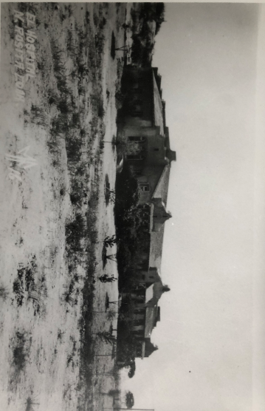


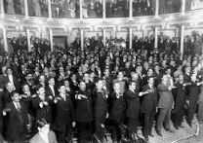
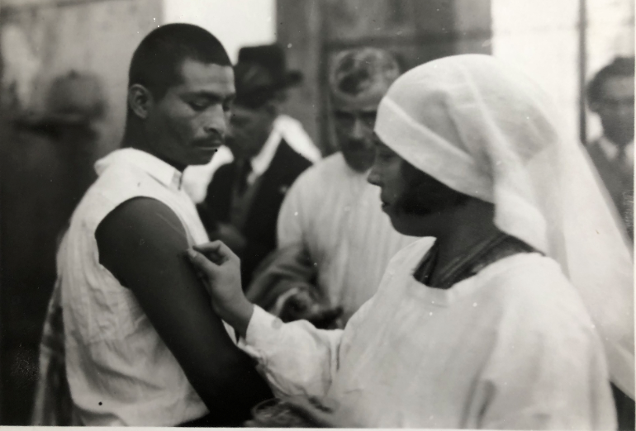


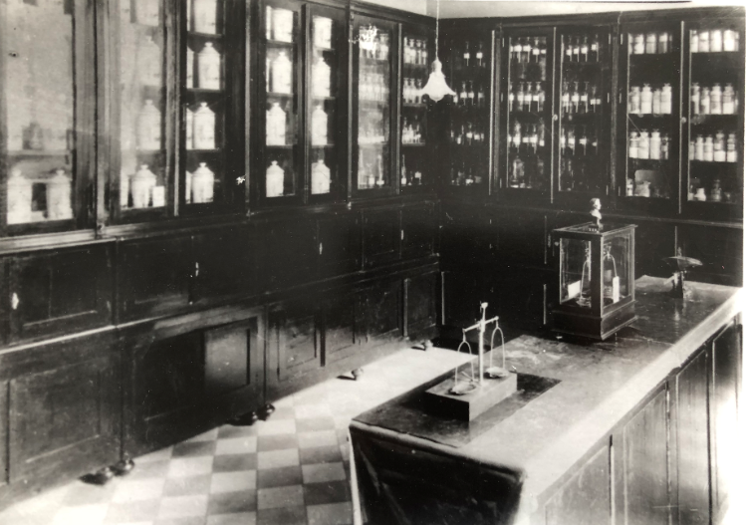
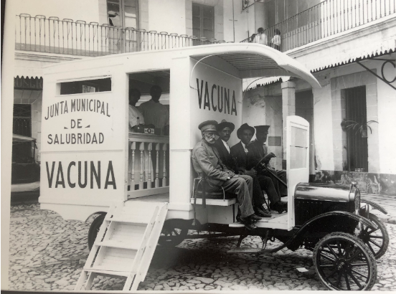
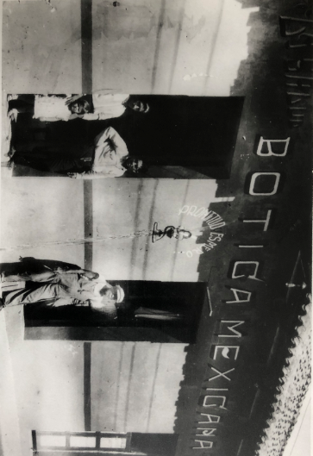
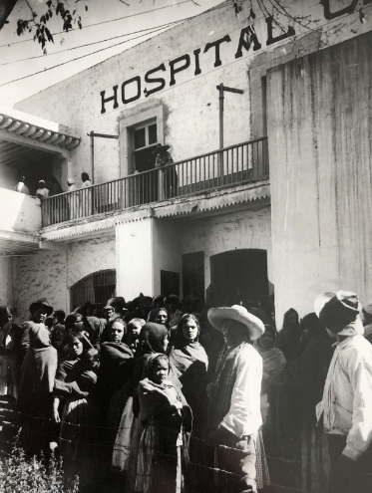
A lo largo de 102 años, las atribuciones y funciones del Consejo se han modificado para responder a los cambios epidemiológicos, demográficos y sociales.
Actualmente, además de las atribuciones históricas, tutela dos grandes ejes rectores: la priorización de insumos y la articulación con la calidad de atención y seguridad del paciente.

Slide 6
CUADROS BÁSICOS Y CATÁLOGOS DE INSUMOS DEL SECTOR SALUD
Priorización de Insumos
CUADROS BASICOS | INSUMOS |  | CLAVES
 | No. | % | No. | %
Medicamentos | 979 | 32.68 | 1865 | 12.82
Nutriología | 72 | 2.40 | 97 | 0.67
Auxiliares de Diagnóstico | 304 | 10.15 | 3,095 | 21.27
Instrumental y Equipo Médico | 1126 | 37.58 | 5257 | 36.13
Material de Curación | 387 | 12.92 | 2,848 | 19.58
Osteosíntesis y Endoprótesis | 86 | 2.87 | 1172 | 8.06
Medicamentos Herbolarios | 6 | 0.20 | 7 | 0.05
Medicamentos Homeopáticos | 36 | 1.20 | 208 | 1.43
TOTAL | 2996 |  | 14549
Problemática actual:
Medicamentos: obsolescencia y falta de actualización.
Incorporación impulsada por la industria farmacéutica
Falta de transparencia en procesos
Debilidad en los criterios de exclusión
Sin homologación de estándares internacionales por nivel de atención
Concepto limitativo de “cuadros básicos”
Beneficios:
Económicos a partir de la mejor planeación de adquisiciones, negociación de precios y liberación de recursos para la atención de otros programas.
Procesos transparentes
Calidad y eficacia terapéutica al incluirse insumos con mejores resultados en salud.
Prescripión razonada y uso racional de medicamentos
Depuración de los Cuadros Básicos

Slide 7








Priorización de Insumos
Depuración de los “cuadros básicos” y catálogos de insumos del sector salud mediante la evaluación de la evidencia y eficiencia de medicamentos, auxiliares de diagnóstico e instrumentos y equipos
médicos
8 Cuadros Básicos y Catálogos de Insumos del Sector Salud
COMPENDIO UNIVERSAL DE INSUMOS PARA LA SALUD
OPTIMIZAR ABASTO
Y
GARANTIZAR GRATUIDAD
SISTEMA NACIONAL DE SALUD PARA EL BIENESTAR

Slide 8
Enfermedades de Alto Costo
Priorización de Insumos
El 26 de julio 2018 se publicó en el Diario Oficial de la Federación la Lista Actualizada la cual consta de 103 protocolos técnicos y 1,183 enfermedades de alto costo
Diagnóstico y tratamiento del cáncer
Problemas cardiovasculares;
Enfermedades cerebrovasculares;
Lesiones graves;
Rehabilitación de largo plazo;
VIH/SIDA, Hep.C y otras infecciones crónicas;
Cuidados intensivos neonatales;
VIII. Trasplantes;
Diálisis, y
Las demás, que con motivo de la definición de las enfermedades, tratamientos que determine el Consejo
Necesidades
Para la definición de las enfermedades, tratamientos, medicamentos y materiales asociados, la Comisión conformará comités técnicos que tendrán como función analizar las solicitudes de definición de enfermedades que deban considerarse de alto costo; así como la actualización de protocolos técnicos.
CATEGORÍAS

Slide 9
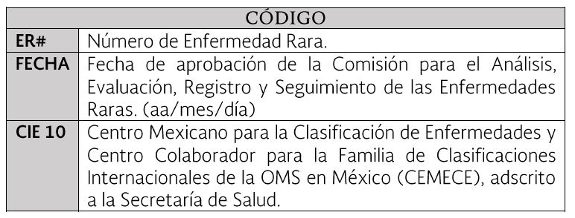
Priorización de Insumos
Enfermedades Raras
Cuando afectan a menos de 5 de cada 10.000 habitantes.
OMS: existen cerca de 7.000 enfermedades raras que afectan al 7% de la población mundial
20 ENFERMEDADES RARAS | CÓDIGO
Mucopolisacaridosis I Hurler | ER120170704E760
Mucopolisacaridosis II Hunter | ER220170704E761
Mucopolisacaridosis IV Morquio | ER320170704E762
Mucopolisacaridosis VI Maroteaux-Lamy | ER420170704E762
Enfermedad de Gaucher Tipo I | ER520170704E752
Enfermedad de Gaucher Tipo II | ER620170704E752
Enfermedad de Gaucher Tipo III | ER720170704E752
Enfermedad de Fabry | ER820170704E752
Enfermedad de Pompe | ER920170704E740
Síndrome de Turner | ER1020170704Q96
Espina Bífida | ER1120170704Q05
Fibrosis Quística | ER1220170704E84
Hemofilia | ER1320170704D66X
Histiocitos | ER1420170704C96
Hipotiroidismo Congénito | ER1520180614E039
Fenilcetonuria | ER1620180614E700
Galactosemia | ER1720180614E742
Hiperplasia Suprarrenal Congénita | ER1820180614E250
Deficiencia de G6PD, Glucosa 6 Fosfato Deshidrogenasa | ER1920180614D550
Homocistinuria | ER2020180614E721
Pendiente: proyecto de Registro Nacional de Enfermedades Raras para elaborar el diagnóstico situacional y evaluación de impacto en salud y económico.

Slide 10
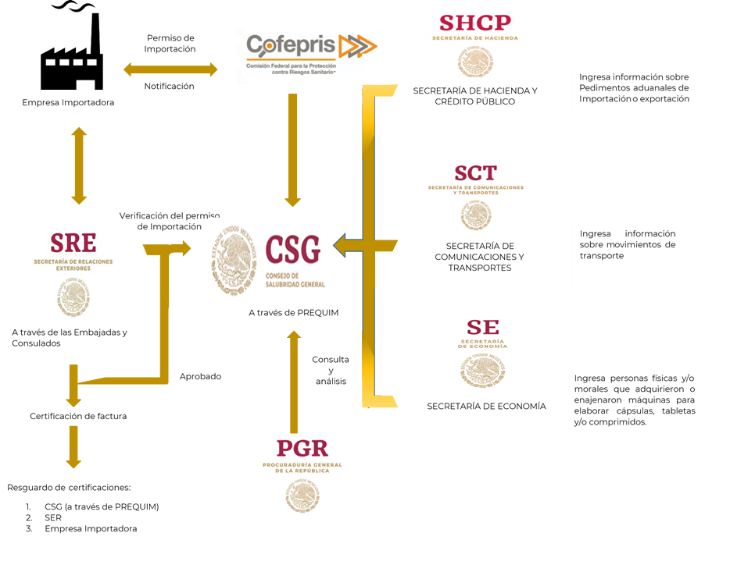
Precursores químicos
Priorización de Insumos
Precursores químicos: Las substancias fundamentales para producir narcóticos, por incorporar a éstos su estructura molecular;
Productos químicos esenciales: Las substancias que, sin ser precursores químicos, pueden utilizarse para producir narcóticos, tales como solventes, reactivos o catalizadores;
Retomar la rectoría
Las dependencias alimentarán, de manera conjunta, una base de datos que el CSG resguardará y operará con apoyo de la Fiscalía General de la República.
FISCALIA

Slide 11
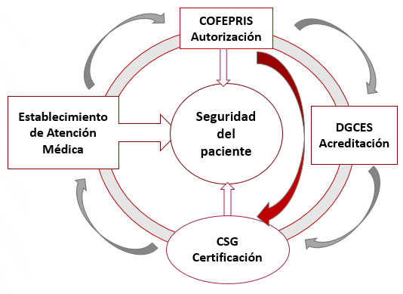
Articulación
Sistema Nacional de Certificación de Establecimientos de Atención Médica
Incidir en la mejora continua de la calidad de los servicios de atención médica y de la seguridad que se brinda a los pacientes a través de la certificación de establecimientos de atención médica.
Los desafíos:
Articulación de procesos
Certificación universal
Certificaciones SiNaCEAM | Vigentes Cierre-18 | %
Hospital | 213 | 64%
CAPCE | 68 | 20%
Hemodiálisis | 45 | 14%
Criterios Rehabilitación ISO | 6 | 2%
Total | 332 | 100%

Slide 12
Desafíos
Articulación
Atender de manera prioritaria la certificación del primer nivel de atención
Generar obligatoriedad gradual
Ampliar el número de establecimientos certificados
REGULACIÓN Y VINCULACIÓN
DESARROLLO DE LA RED DE EVALUADORES
CERTIFICACIÓN
Actualización de la regulación
Fortalecimiento y regionalización de la capacitación
          En línea
          Presencial
          Formación
          Homogeneización de criterios de evaluación
Utilización de plataformas tecnológicas
Estructuración de redes de apoyo
Actualización de estándares
Operar a través de unidades de evaluación para la certificación
Evaluación permanente del proceso
Mecanismos de supervisión y evaluación sólidos

Slide 13
Cohesión del Sistema Nacional de Salud de cara a la Cuarta Transformación
Los sectores público y privado que prestan servicios de salud constituyen el denominado Sistema Nacional de Salud, SNS. En esta figura también está considerado el sector social. Toda vez que a esta forma de organización se le ha calificado como un sistema, la ley dispone que cuente con mecanismos de coordinación y le fija como objetivo dar cumplimiento al derecho a la protección de la salud. Art 5º, LGS.
1
2
El SNS no es una persona jurídica, no tiene estructura orgánica, tampoco delibera, en realidad, tenemos un SNS imaginario.
El sistema es inexistente porque las personas físicas o morales que lo integran responden a intereses diversos pero legítimos.
3
Notes:
ARTICULO 5o.-El Sistema Nacional de Salud esta constituido por las dependencias y entidades de la Administración Pública, tanto federal como local, y las personas físicas o morales de los sectores social y privado, que presten servicios de salud, así como por los mecanismos de coordinación de acciones, y tiene por objeto dar cumplimiento al derecho a la protección de la salud

Slide 14
Cohesión del Sistema Nacional de Salud de cara a la Cuarta Transformación
La cohesión de los integrantes del SNS sólo la puede proporcionar el Consejo de Salubridad General, CSG, en primer término porque todos ellos son destinatarios de la competencia que le otorga la ley al propio Consejo.
4
En el ámbito de un SNS con la necesidad de crear acciones tendientes al bienestar de la población, el CSG tiene la facultad para establecer los mecanismos de coordinación que se requieran.
5
Sin necesidad de modificaciones legislativas, el Presidente del CSG y el correspondiente órgano colegiado, así como en su caso, con la Junta Ejecutiva, que contará con los cuatro coordinadores regionales, establecerá las políticas para un Sistema Nacional de Salud para el Bienestar.
6

Slide 15

De cara a esta Cuarta Transformación, el Consejo se refrenda como la autoridad sanitaria rectora en las políticas públicas en salud, y así, contribuir a consolidar el Sistema Nacional de Salud para el Bienestar.
Gracias

